Slide 1
Bóg stworzył człowieka
Klasa II LŚ
Dziś jest 22.09.2013
Do wakacji pozostało 278 dni.
Fot. © Kurhan – Fotolia.com

Slide 2
Modlitwa

Slide 3
Co powinniśmy wiedzieć na dzisiejszą katechezę
Kim są aniołowie?
Imiona trzech archaniołów.
Gdzie jest o nich mowa w Piśmie św.?
Kim jest szatan?
Co to są egzorcyzmy?

Slide 4
Co powinniśmy pamiętać z poprzednich katechez?
Znać argumenty za istnieniem Boga.
Znać Imię Boże objawione Mojżeszowi.
Umieć wytłumaczyć, czym jest objawienie. Podać rodzaje objawienia i sposoby, jakimi Bóg objawił się człowiekowi.

Slide 5
Pismo Święte o człowieku
Podręcznik, str. 19
Foto © Sebastian Kaulitzki, © travis manley, © AVAVA © Andy Dean - Fotolia.com

Slide 6
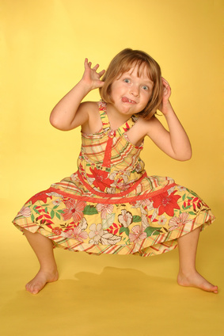
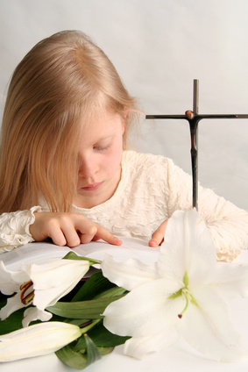
Dziecko
Co decyduje o pięknie ducha dziecka?
Co decyduje o pięknie ciała dziecka?
Fot. © Soleilphoto - Fotolia.com
Fot. © Xavier - Fotolia.com

Slide 7
Nastolatek/nastolatka
Co decyduje o pięknie ciała nastolatka i nastolatki?
Co decyduje o pięknie ducha nastolatka i nastolatki?
Fot. ©Leah-Anne Thompson - Fotolia.com
Fot. © Xavier - Fotolia.com

Slide 8
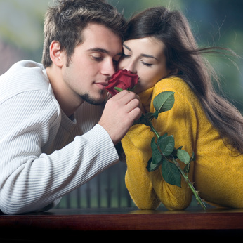
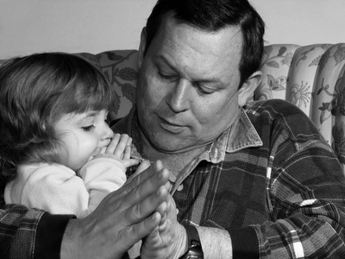
Dojrzały człowiek
Piękno ciała
Piękno ducha
Fot. © Anita P Peppers - Fotolia.com
Fot. © vgstudio - Fotolia.com

Slide 9
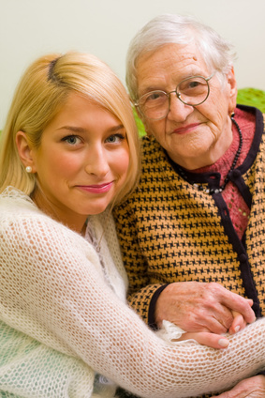
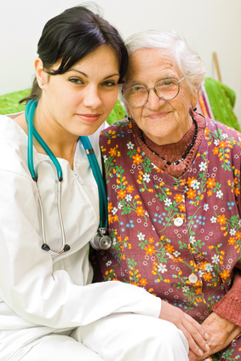
Staruszek/staruszka
Piękno ciała
Piękno ducha
Fot. © Sandor Kasco - Fotolia.com
Fot. © Sandor Kasco - Fotolia.com

Slide 10
Wymień 3 najważniejsze zalety i wady człowieka w każdym wieku
Sfera cielesna
Sfera duchowa
Fot. © Anita P Peppers - Fotolia.com
Fot. © robodread - Fotolia.com

Slide 11
Pismo święte uczy:
„Wtedy to Pan Bóg ulepił człowieka z prochu ziemi i tchnął w jego nozdrza tchnienie życia, wskutek czego stał się człowiek istotą żywą.”

Slide 12
Z duszą i ciałem… Kościół Katolicki uczy (podręcznik, str. 20)
Fot. © Africa Studio - Fotolia.com

Slide 13
Kościół Katolicki uczy:
KKK 362 Osoba ludzka, stworzona na obraz Boży, jest równocześnie istotą cielesną, i duchową. Opis biblijny wyraża tę rzeczywistość językiem symbolicznym, gdy stwierdza, że "Bóg ulepił człowieka z prochu ziemi i tchnął w jego nozdrza tchnienie życia, wskutek czego stał się człowiek istotą żywą" (Rdz 2, 7). Cały człowiek jest więc chciany przez Boga.
KKK 363 Pojęcie dusza często oznacza w Piśmie świętym życie ludzkie (Por. Mt 16, 25-26; J 15, 13. lub całą osobę ludzką (Por. Dz 2, 41). Oznacza także to wszystko, co w człowieku jest najbardziej wewnętrzne (Por. Mt 26, 38; J 12, 27) i najwartościowsze (Por. Mt 10, 28; 2 Mch 6, 30): to, co sprawia, że człowiek jest w sposób najbardziej szczególny obrazem Boga: "dusza" oznacza zasadę duchową w człowieku.

Slide 14
Być osobą… Podręcznik, str. 21
Fot. © drubing-photo - Fotolia.com

Slide 15
Co winna obejmować nasz troska o:
ciało
duszę
Fot. © africa - Fotolia.com
Fot. © Gina Sanders - Fotolia.com

Slide 16
Jan Paweł II o wolności i godności człowieka

Slide 17
Notatka
Człowiek został stworzony na obraz i podobieństwo Boga. To podobieństwo wyraża się w naturze, wolnej woli oraz duszy nieśmiertelnej. Z faktu bycia osobą wynika niezbywalna godność każdego człowieka. Każdy jest zobowiązany do miłości oraz do życia zgodnego z prawym sumieniem. Odrzucenie duchowego wymiaru człowieka (błąd antropologiczny) skutkuje kryzysem kultury i relacji międzyludzkich, a przede wszystkim utratą wiecznego zbawienia.

Slide 18
Dla katechety
Zdjęcia będące w większości częścią tej prezentacji zostały w niej użyte po uzyskaniu licencji z serwisu www.fotolia.pl
Niniejsza prezentacja może być używana wyłącznie do celów edukacyjnych, a używający jej zobowiązuje się zabezpieczyć ją przed nieuprawnionym używaniem, zwłaszcza przed wyodrębnianiem zdjęć w niej użytych i dalszą ich dystrybucją.
Użytkownik niniejszej prezentacji w przypadku nieuprawnionego jej użycia, próbie wyodrębnienia zawartych w niej obrazów, użycia jej w sposób niezgodny z prawem ponosi odpowiedzialność karną wynikającą z przepisów prawa polskiego oraz międzynarodowego.

